Slide 1
DBSCAN聚类算法优化
By Group 4
18340032 邓俊锋 18340040 冯大纬 18340045 关雅雯

Slide 2
DBSCAN
DBSCAN是一个基于密度的聚类算法，能够把具有足够高密度的区域划分为簇。
实现：核心点不断找邻域内的密度可达点，将其归为一簇
时间复杂度：O(|D|^2)，D为数据集
优点：可在噪声的空间数据库中发现任意形状的聚类

Slide 3
优化
OpenMP + CUDA：多核CPU和GPU共享存储的优化DBSCAN聚类算法
Hybrid-DBSCAN
由论文Clustering Throughput Optimization on the GPU(2017)、
A Hybrid Approach for Optimizing Parallel Clustering Throughput using the GPU(2018) 提出
1. 网格索引：减少距离运算
2. CUDA并行计算各点邻域
多个CUDA stream，重叠GPU-Host数据传输和GPU运算
3. 批处理，OpenMP并行各批，增量式调用CUDA
（能处理超出显存限制的中间结果集）

Slide 4
优化
OpenMP + CUDA：多核CPU和GPU共享存储的优化DBSCAN聚类算法
BPS-DBSCAN
由论文Hybrid CPU/GPU Clustering in Shared Memory on the Billion Point Scale(2019)提出
1. 基于Hybrid-DBSCAN
2. DenseBox算法：大幅减少距离计算
DenseBox内的所有点必然互为邻居
要点：多个DenseBox的merge
3. 数据分块（能处理超出内存限制的数据集）

Slide 5
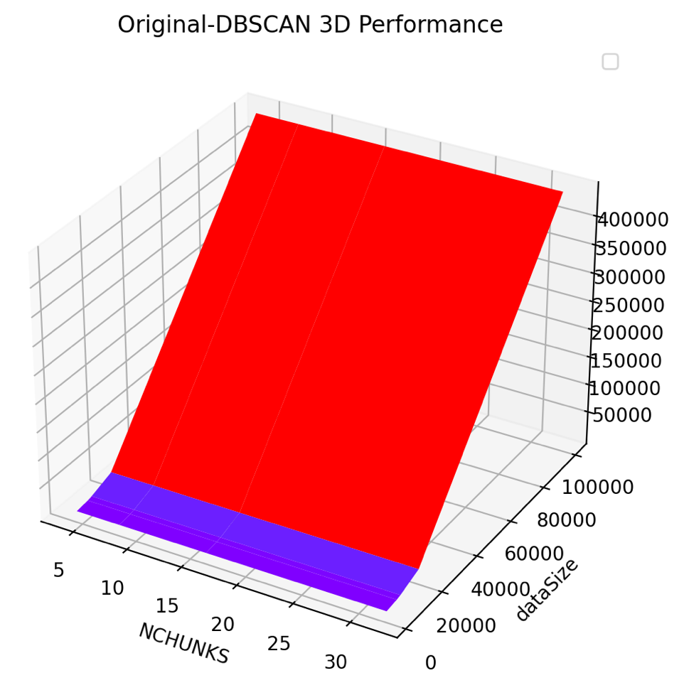
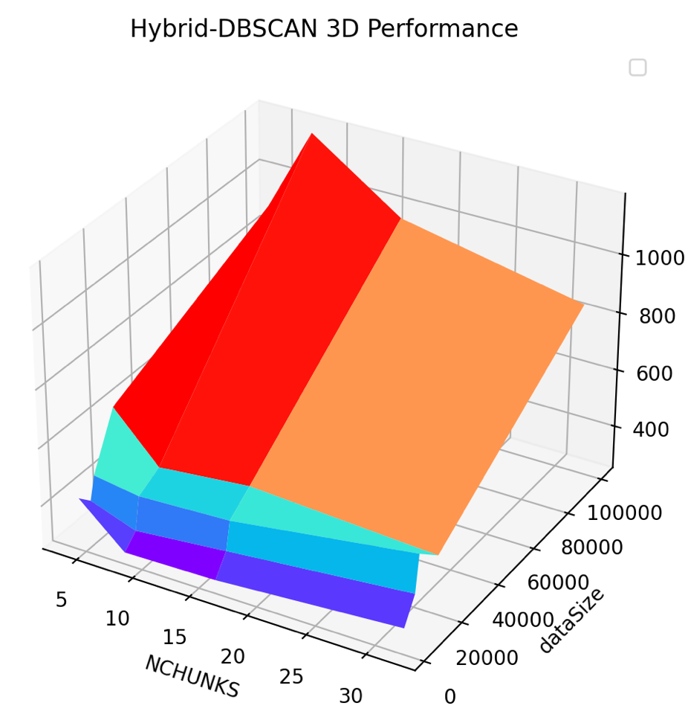
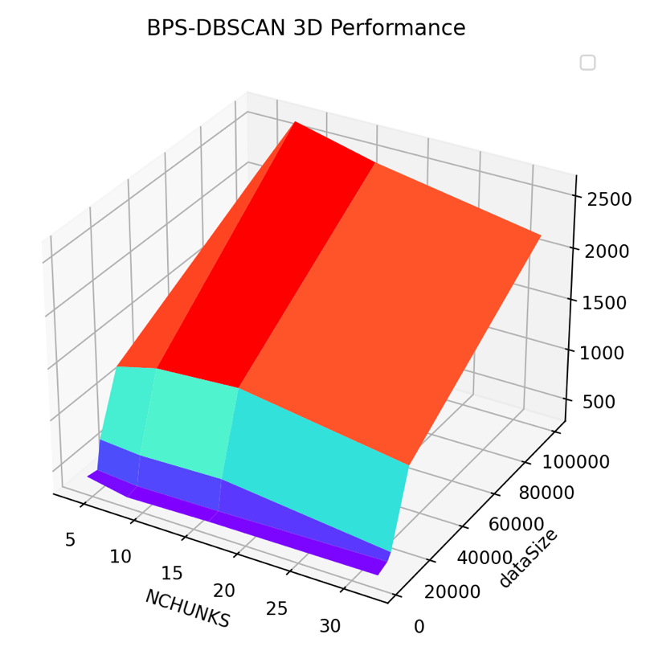
实现及性能
（以测试的个人机器为准）
Original-DBSCAN
Hybrid-DBSCAN
BPS-DBSCAN
最大数据集规模为100000
最大数据集规模为2400000

